Slide 1
HUKUM TATA NEGARA

Slide 2
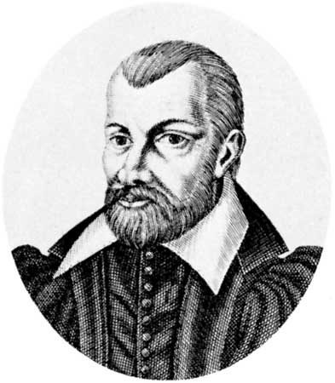
Hukum Tata Negara
HTN masuk dalam kategori hukum publik, mengatur hubungan individu dengan negara: hak dan kewajiban warga negara terhadap negara.
Menurut Jean Bodin (1530-1596), suatu negara memiliki kekuasaan (power) dan juga kekuatan untuk memaksakan kehendaknya (force)

Slide 3
Hukum Tata Negara
Unsur-unsur Negara:
Rakyat
Wilayah
Pemerintahan yang berdaulat
Pengakuan dari negara lain

Slide 4
Hukum Tata Negara
Rakyat: terdiri atas penduduk & bukan penduduk.
Penduduk memiliki pengertian sebagai golongan yang berhak untuk menempati dan bertempat tinggal dalam suatu wilayah
Penetapan status kewarganegaraan:
Ius sanguinis: status kewarganegaraan berdasarkan keturunan
Ius Soli: status kewarganegaraan berdasarkan tempat kelahiran

Slide 5
Hukum Tata Negara
Wilayah Negara: meliputi darat, laut, dan udara. Wilayah negara berupa permukaan dan tubuh bumi tertentu yang dijadikan tempat bagi negara untuk melangsungkan organisasi negara.
Wilayah negara menunjukkan sebuah kedaulatan dimana melarang negara & warga negara lain untuk melakukan kegiatan di dalam wilayah negara

Slide 6
Hukum Tata Negara
Hak negara dalam wilayah negaranya:
Hak negara atas penghormatan wilayahnya oleh negara lain
Hak negara untuk menentukan kedudukan dalam wilayahnya, termasuk melepaskan wilayahnya
Hak negara untuk menjalankan kekuasaanya dalam wilayah tersebut

Slide 7
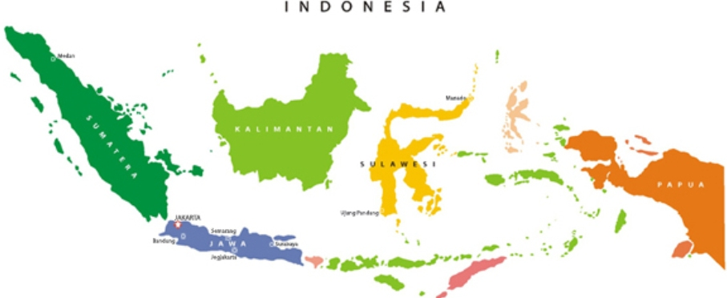
Hukum Tata Negara
wilayah kedaulatan Negara Kesatuan republik Indonesia:
Seluruh wilayah bekas Hindia Belanda termasuk Irian Barat yang secara administratif baru dimasukkan ke dalam wilayah NKRI pada tanggal 1 Mei 1963

Slide 8
Hukum Tata Negara
Pengakuan dari Negara lain:
Pengakuan dari negara lain tidaklah bersifat mutlak, walau demikian pengakuan dari negara lain menjadi syarat utama untuk melakukan hubungan dengan negara-negara lain

